Slide 1


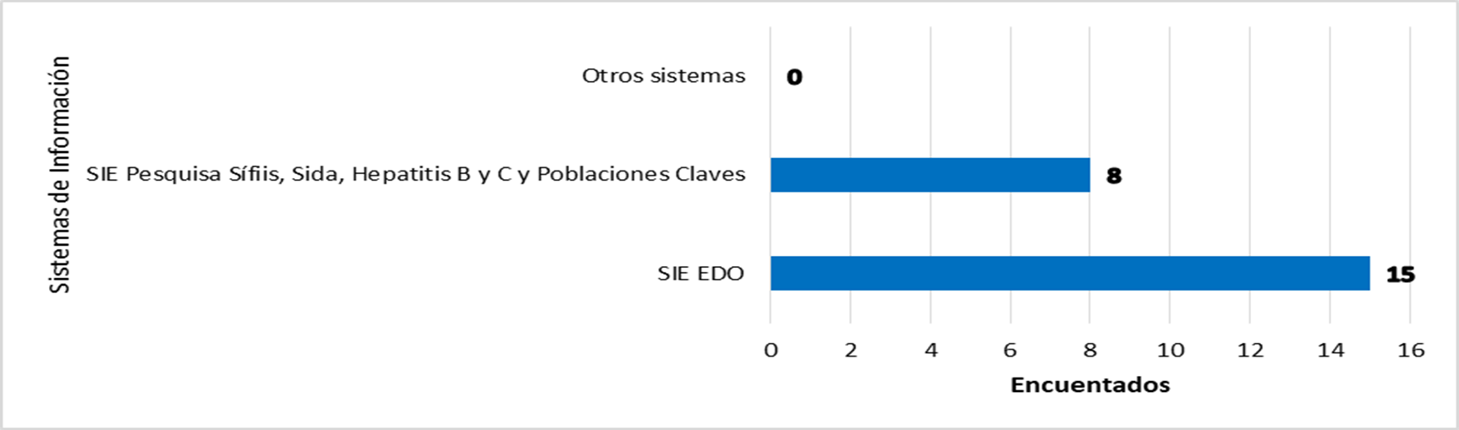
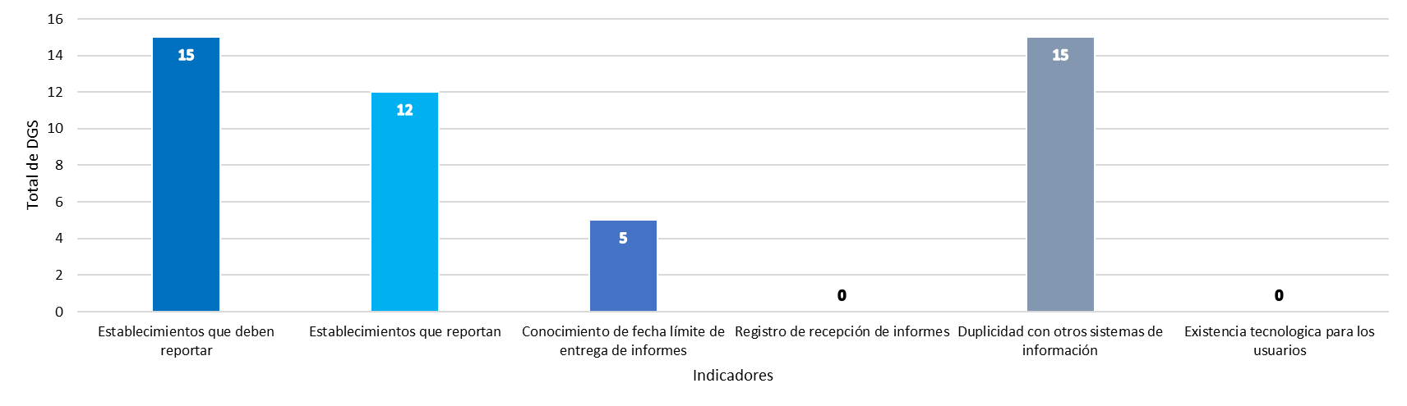
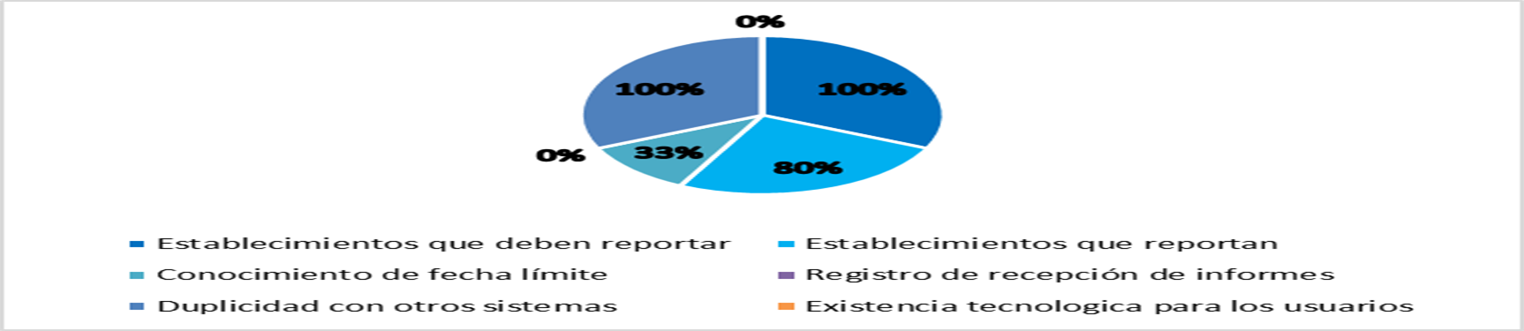
II JORNADA NACIONAL DE SISTEMAS DE INFORMACIÓN EN SALUD
"NORMA ENEIDA RIOS MASSABOT IN MEMORIAM"
Evaluación de la calidad del Sistema de Información Estadístico de Tuberculosis en La Habana, 2024
Laurent Salvador López Boffill, María Elena Pérez Leyva, Dayné Leyva Duthil, Yunayki M. Plasencia Hernández
RESULTADOS
INTRODUCCIÓN
El Sistema de Información Estadistico de Tuberculosis es el encargado de recopilar, procesar, analizar y notificar todos los datos epidemiológicos de la enfermedad en el país de forma estandarizada. La evaluación de la calidad garantiza la toma de decisiones oportunas.
OBJETIVOS
Evaluar la calidad del Sistema de Información de Estadístico de Tuberculosis en La Habana, 2024.
CONCLUSIONES
MÉTODO
La calidad del Sistema de Información de Estadístico de Tuberculosis en La Habana, 2024, es deficiente en los atributos de completitud, oportunidad, no duplicidad y accesibilidad tecnológica, lo que constituye una barrera para la eliminación de la enfermedad. Solo 12 de los establecimientos reportan la información en tiempo.
Estudio descriptive de corte transversal, realizado en el Centro Provincial de Higiene y Epidemiologia en La Habana en el año 2024.
El universo de estudio está constituido por 15 direcciones municipales de salud.

